Slide 1
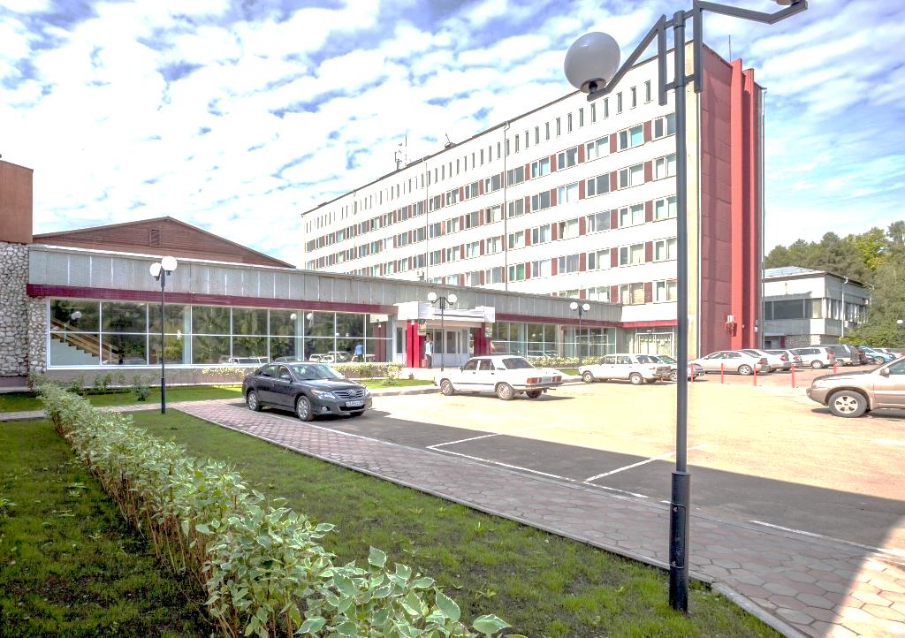

Федеральное государственное бюджетное учреждение науки
Институт динамики систем и теории управления
имени В.М. Матросова
Сибирского отделения
Российской академии наук
2018

Slide 2
Институт динамики систем и теории управления имени В.М. Матросова Сибирского отделения Российской Академии наук (ИДСТУ СО РАН) (до 01.08.1997 г. – Иркутский вычислительный центр) создан 1 ноября 1980 г. с целью развития математических методов исследования и моделирования объектов различной природы, методов теории управления и внедрения новых информационных технологий в Восточно-Сибирском филиале СО АН СССР.
Институт был создан на базе Отдела теории систем и кибернетики при Сибирском энергетическом институте СО АН СССР, организованного в июне 1975 г. с изначальной целью – формирование самостоятельного научно-исследовательского института с функциями вычислительного центра коллективного пользования.

Slide 3
ОСНОВНЫЕ НАУЧНЫЕ НАПРАВЛЕНИЯ:
теория и методы исследования эволюционных уравнений и динамических систем с приложениями;
качественная теория и методы управления с приложениями
методы математической физики в задачах теории поля, газовой и плазменной динамики;
теория, алгоритмы и вычислительные технологии решения задач оптимизации и исследования операций;
теоретические основы и технологии организации распределённых и высокопроизводительных вычислительных систем;
теоретические основы и технологии организации информационно-телекоммуникационных структур;
методы, технологии и сервисы формирования информационно-аналитических , геоинформационных, вычислительных и программно-аппаратных систем в различных предметных областях.

Slide 4
Сотрудники института
Всего сотрудников – 161
Научных работников – 85
Академиков РАН – 1
Член корреспондентов РАН – 1
Докторов наук – 23
Кандидатов наук – 52
Премии
Лауреаты Государственной премии СССР в области науки и техники:
д.ф.-м.н. Л.Ю. Анапольский, акад. С.Н. Васильев, к.ф.-м.н. Р.И. Козлов,
акад. В.М. Матросов (1984).
Лауреаты премии Правительства РФ: И.В. Бычков, Г.М. Ружников (2013).
Лауреаты премии губернатора Иркутской области:
В.А. Батурин, И.В. Бычков, С.Н. Васильев, Г.М. Ружников, А.Е. Хмельнов (2005), С.Н. Васильев, И.В. Бычков, Т.И. Маджара, Г.М. Ружников (2011).

Slide 5
Учеными института разработаны:
методы исследования устойчивости, управляемости и других динамических
свойств сложных систем,
методы оптимального управления,
методы управления, в том числе разрывными системами,
методы идентификации динамических систем,
методы отыскания явных решений интегро-дифференциальных систем
уравнений типа Власова-Максвела и др.,
численные методы построения разностных схем для дифференциальных и
интегральных уравнений,
методы и модели автоматизации планирования и управления вычислениями в
распределенных вычислительных системах,
информационные технологии для решения задач техногенной и
информационной безопасности,
информационные технологии автоматизации представления и интеллектной
обработки данных.
Развитые методы и технологии применены в исследовании систем технической, эколого-экономической и физической природы.

Slide 6
Фундаментальные исследования

Slide 7

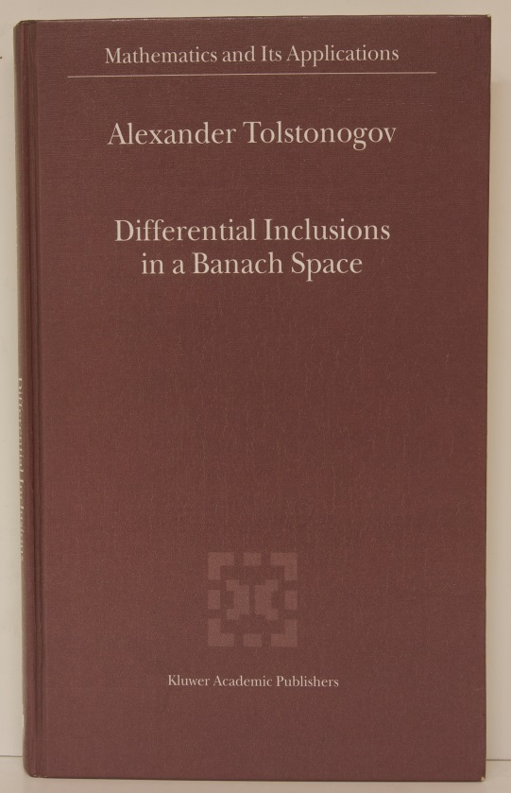
Впервые в мире построена теория дифференциальных включений с невыпуклой правой частью в банаховом пространстве с приложениями к задачам вариационного исчисления, оптимального управления, механики и др. (чл.-к. А.А. Толстоногов)
Цитируемость публикаций – 433, 207 авторами (База цитирования Американского математического общества).

Slide 8
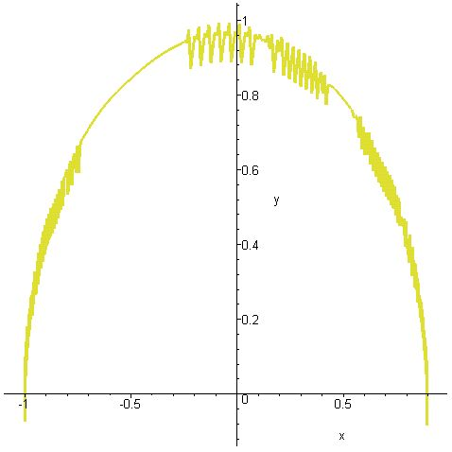
Развиты общая и качественная теория дифференциальных уравнений с разрывной правой частью с приложениями к исследованиям механических систем с сухим трением, управляемым по лагранжевым системам с разрывными управлениями, систем с запаздыванием
(д.ф.-м.н. И.А. Финогенко).
Фазовая плоскость движения звена манипулятора по заданной траектории (полуокружности). Высокочастотные колебания вызваны реализацией «скользящего режима» по целевому множеству

Slide 9



Построена законченная структурная и качественная теория систем дифференциально-алгебраических уравнений. Полученные результаты опережают зарубежные аналоги и послужили основой для исследования дифференциально-алгебраических уравнений с частными производными, что является актуальнейшей проблемой данного научного направления в настоящее время. Построенная теория позволяет исследовать динамические
свойства и разрешимость математических моделей, описывающих процессы в электротехнике, химической кинетике, гидродинамике, теплотехнике и других приложениях.
(д.ф.-м.н. Ю.Е. Бояринцев, д.ф.-м.н. В.Ф. Чистяков, д.ф.-м.н. А.А. Щеглова).

Slide 10
Развита нелинейная теория внутренней устойчивости группировок движущихся объектов (формаций). Внутренняя устойчивость понимается как возможность сохранения объектами заранее заданной конфигурации с некоторой точностью. В отличие от известных постановок, учитываются неполнота и неточность измерения состояния, неопределенности среды и объектов, ограниченность управления, а также дискретность измерений и формирования управлений (ак. С.Н. Васильев,
д.ф.-м.н. А.В. Лакеев).

Slide 11
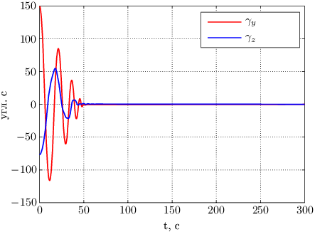
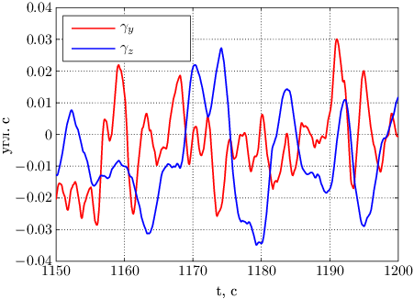
Получены основанные на использовании вектор-функций Ляпунова (ВФЛ) условия асимптотической устойчивости и диссипативности нелинейных систем цифрового управления непрерывными объектами, в которых управление содержит как непрерывные, так и дискретные во времени компоненты. Разработаны и программно реализованы алгоритмы динамического анализа и параметрического синтеза с помощью сублинейных ВФЛ. Совместно с НПО им. С.А. Лавочкина проведен синтез системы прецизионной угловой стабилизации нежесткой конструкции большого космического телескопа «Спектр-УФ», обеспечивающей точность до
0,03 угл. сек.
Переходный процесс при переключении с программного режима на стабилизацию
Установившийся процесс в режиме точной стабилизации
Публикации по теме:
Bychkov, I. V.; Voronov, V. A.; Druzhinin, E. I.; et al. Synthesis of a combined system for precise stabilization of the Spectr UF observatory. I. Cosmic Research. 2013. Vol. 51. Issue 3. Pp. 189-198.
2. Bychkov, I. V.; Voronov, V. A.; Druzhinin, E. I.; et al. Synthesis of a combined system for precise stabilization of the Spectr UF observatory. II. Cosmic Research. 2014. Vol. 52. Issue 2. Pp. 145-152.

Slide 12
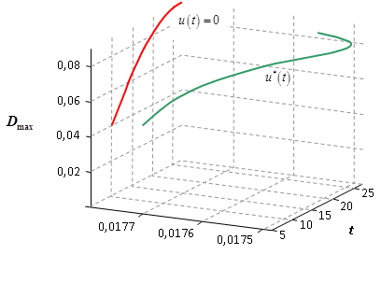
Разработан новый численный метод приближенного построения оптимального позиционного управления в трубке разрешимости нелинейной управляемой системы, основанный на применении метода динамического программирования и алгоритмах решения задач оптимального программного управления с фазовыми ограничениями. Реализованы алгоритмы численного построения трубки разрешимости как объединения множеств достижимости управляемой системы, соответствующих различным интервалам времени и получаемых путем решения серии задач оптимального управления. С применением предложенных алгоритмов произведены расчеты оптимальных вертикальных маневров самолета при возможных атаках ракетой «воздух-воздух» с задней полусферы на математических моделях, предложенных ФГУП ГосНИИАС (г. Москва) (д.т.н. А.И. Тятюшкин)
Максимально возможная дальность пуска ракеты (D_{max}) самолетом-преследователем уменьшилась на 10% в результате противоракетного маневра преследуемого самолета с приближенно-оптимальным управлением u*(t). Здесь ρ характеризует плотность атмосферы (высоту полета), t – время.

Slide 13
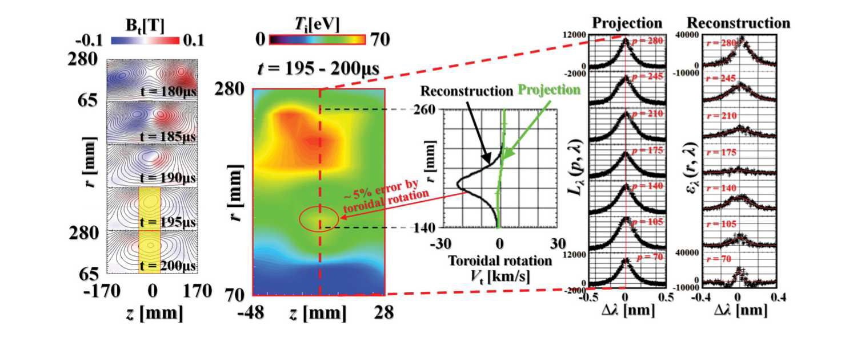
Совместно с Центром высокотемпературной плазмы Токийского университета (Япония) разработаны методы диагностики плазмы для установки типа сферомак TS-3 / TS-4 с использованием скалярной и векторной томографии.
Результаты реконструкции двумерного распределения ионной температуры
в эксперименте по магнитному пересоединению
Основные публикации по теме:
1.Tanabe H., Kuwahata A., Oka H., Annoura M., Koike H., K.Nishida, You S., Narushima Y., Balandin A.,
Inomoto M., Ono Y. Two-dimensional ion temperature measurement by application of tomographic
reconstruction to Doppler spectroscopy // Nuclear Fusion. 2013. Vol. 53, Issue 9. Article No. 093027.
2.Tanabe H., Oka H., Annoura M., Kuwahata A., Kadowaki K., Kaminao Y., You S., Balandin A., Inomoto M., Ono
Y. Two Dimensional Imaging Measurement of Magnetic Reconnection Outflow in the TS-4 Plasma Merging
Experiment // Plasma and Fusion Research. 2013. Vol. 8. P. 2405088-1–2405088-4.

Slide 14
Новый подход к томографической реконструкции на основе сферического тензорного анализа.
Разработан оригинальный подход на основе неприводимых тензоров (сферических тензорных гармоник) для томографической реконструкции тензорных полей 2-го ранга, векторных полей (тензоров 1-го ранга) по известным из эксперимента интегральным данным (лучевым преобразованиям). Разработанные методы могут быть применены в задачах астрофизики для исследования бессиловых полей, в поляризационной томографии плазмы, в задачах рассеяния.
Автор д.ф.-м.н. Баландин А.Л.
Публикации:
Balandin A.L. The method of multipole fields for 3D vector tomography // Computational and Applied Mathematics. – 2016. –V. 35. – P. 203-218. http://dx.doi.org/10.1007/s40314-014-0190-3 (IF=0,802)
Balandin A.L. The spherical tensor approach to 3D tensor field tomography // Inverse Problems in Science and Engineering. – 2016. – P.1-13. http://dx.doi.org/10.1080/17415977.2016.1201664 (IF=0,911)
Balandin A.L. The localized basis functions for scalar and vector 3D tomography and their ray transforms // Inverse Problems and Imaging. – 2016. –V. 10. – No. 4. – P. 899 – 914 (AIMS). http://dx.doi.org/10.3934/ipi.2016026 (IF=0,951)

Slide 15
Векторное поле на плоскости x – z: показано поле (gx, gz) и соответствующие фазовые кривые для z1=-0.49, линия (–+–), z2=0.02, линия (–x–), z3=0.36, линия (–*–); точное поле (слева) и восстановленное (справва), соответственно.

Slide 16
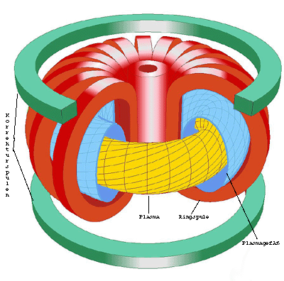

Для n-компонентной системы Власова-Максвелла, описывающей динамику плазмы в кинетическом приближении, получены стационарные решения и достаточные условия их устойчивости. Доказано существование точек бифуркации, в окрестностях которых появляются нетривиальные решения.
Исследована математическая модель баланса плотностей ограниченной плазмы в установках типа токамак
(д.ф.-м.н. Г.А. Рудых).
Область
притяжения
Стационарное распределение плотности плазмы n(x) по радиусу x при ξ = 2.32, λ = 0.167

Slide 17


Разработаны приближенные методы решения задач оптимального управления:
сильного и слабого улучшения первого и второго порядка;
методы, основанные на локальных аппроксимациях множества достижимости;
методы поиска импульсно-оптимальных управлений.
Решены прикладные задачи:
траекторные задачи управления динамикой полета вертолетов;
оптимального управления маневрирующим самолетом;
управления манипулятором промышленного робота;
оптимизации переходных режимов электро-энергетических сетей
(д.ф.-м.н. В.А. Батурин, д.т.н. А.Ю. Горнов, д.т.н. А.И. Тятюшкин).

Slide 18
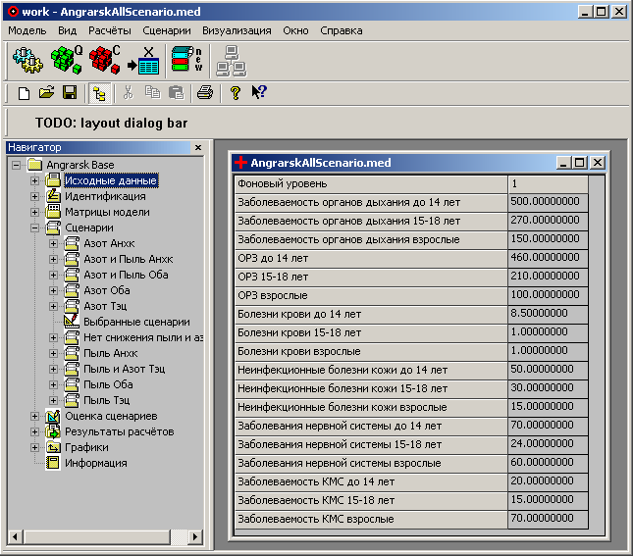

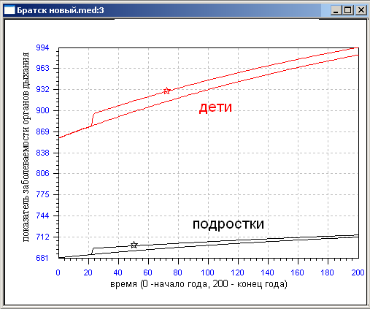
Моделирование заболеваемости
Совместно с Восточно-Сибирским научным центром экологии человека СО РАМН разработана и программно реализована медико-эколого-экономическая модель прогнозирования динамики показателей здоровья населения промышленного города. Модель учитывает сильные краткосрочные выбросы в атмосферу загрязняющих веществ.
Программная система, основанная на модели, позволяет:
проводить идентификацию параметров модели;
формировать сценарии развития и проводить
численные эксперименты;
анализировать сценарии;
определять экономический ущерб.
Пример расчетов для г. Братска, влияние здравоохранения учитывается как функция от фондов

Slide 19
Управление и оптимизация

Slide 20
Математическая теория управления
Направления исследований
Качественная теория управляемых динамических систем:
Проблемы существования решения,
Вариационная устойчивость, Множества достижимости (внутренние и внешние оценки, асимптотическая динамика), Инвариантность (необходимые и достаточные условия)
Оптимальное управление:
Релаксация (расширение) задач оптимального управления, Необходимые и достаточные условия оптимальности, Численные методы
Классы задач
Управление в системах обыкновенных дифференциальных уравнений и уравнений в частных производных
Управление импульсными и гибридными динамическими системами (системами с разрывными траекториями)
Методы
Принцип сравнения в теории систем
Неравенства и уравнения Гамильтона-Якоби: Каноническая теория оптимальности, метод модифицированных лагранжианов
Конструктивное расширение вырожденных задач управления (преобразование Гурмана-Келли, преобразование Гоха, замена времени)

Slide 21
Основные результаты
Позиционные необходимые условия оптимальности для обыкновенных и негладких задач управления, усиливающие классический и негладкий принципы максимума. Нестандартная двойственность для невыпуклых линейных и квадратичных по состоянию задач оптимального управления.
Импульсное расширение вырожденных задач оптимального управления (конструктивное расширение систем обыкновенных дифференциальных уравнений с траекториями неограниченной вариации и полулинейных гиперболических уравнений в частных производных, основанное на преобразовании Гоха; представление динамических систем с полиномиальными импульсами с помощью дифференциальных уравнений с мерами).
Необходимые и достаточные условия оптимальности для обыкновенных, дискретных, импульсных и гибридных задач управления с различными типами ограничений (фазовые, промежуточные, ограничения на односторонние пределы траекторий в точках разрыва), в том числе, использующие множества супер- и субрешений уравнения Гамильтона-Якоби.
Необходимые условия оптимальности в управляемых системах с неопределенными начальными условиями (управление уравнением неразрывности).
Монотонность функций типа Ляпунова и инвариантность для задач управления импульсными системами: определения, критерии, приложения.
Асимптотика множеств достижимости обыкновенных и импульсных управляемых систем.
Численные методы для обыкновенных и импульсных задач оптимального управления на основе понтрягинских и позиционных вариациях управления.

Slide 22
Приложения
Робототехника
(управление манипуляторами)
Математическая экономика (управление инвестициями, макроэкономические модели)
Математическая биология
(управление формациями, управление популяциями)
Бионика
(управление механическими системами с помощью блокирования степеней свободы)

Slide 23
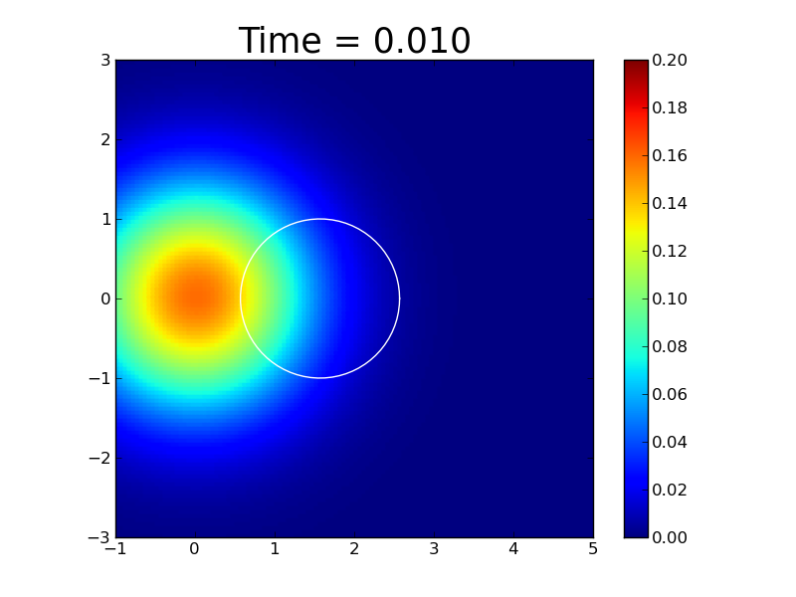
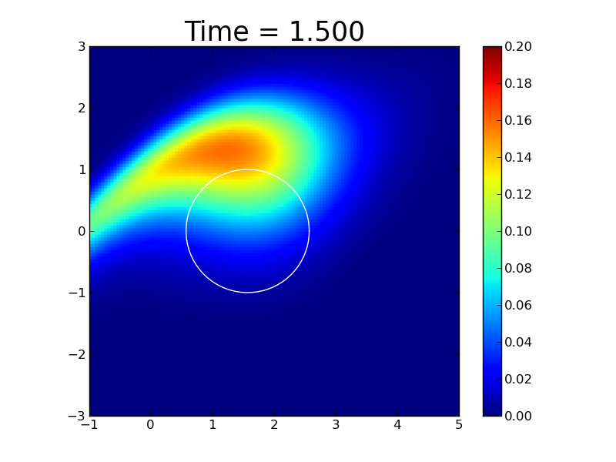
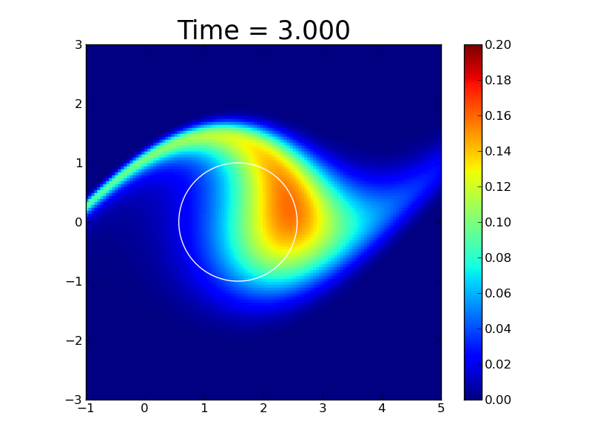
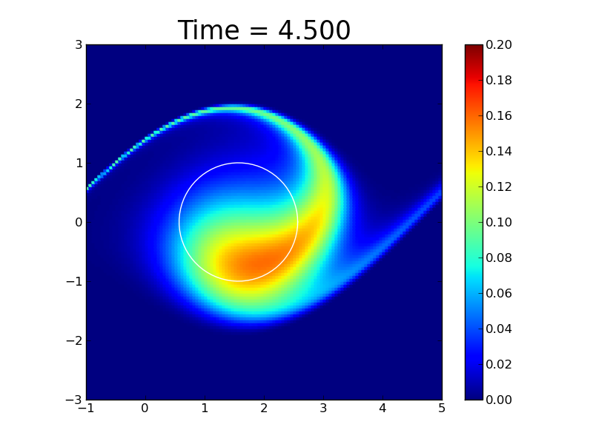
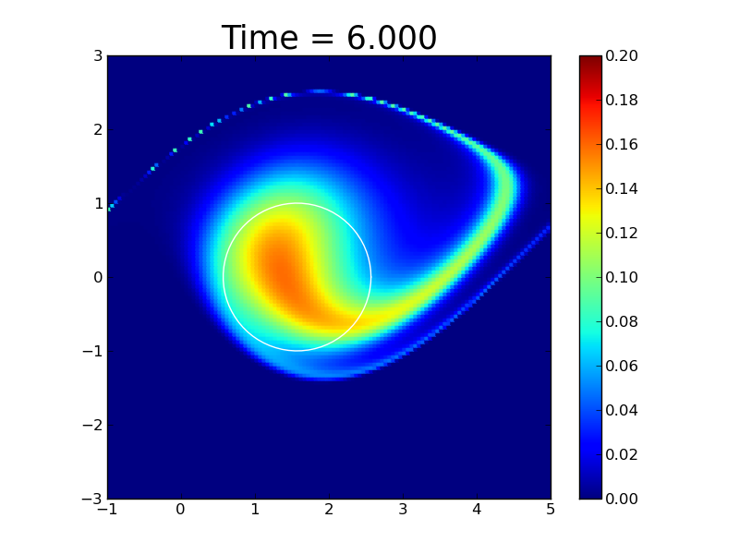
Оптимальное управление пучками траекторий
Для оптимального управления пучками траекторий и двойственной к ней задаче оптимального переноса массы управляемой динамической системой найдены условия существования оптимальных решений как в классе обычных (измеримых ограниченных) управлений, так и в классе обобщённых управлений (мер Янга). Исследованные задачи возникают при изучении движения заряженных частиц в ускорителе, в ряде биологических и экологических моделей. (к.ф.-м.н. Н.И. Погодаев)
Перенос массы нелинейной управляемой динамической системой

Slide 24
Задача оптимального управления с параллелепипедными ограничениями
Управляемый процесс описывается системой обыкновенных дифференциальных уравнений
Задано начальное состояние и интервал времени
Управление удовлетворяет параллелепипедным ограничениям
Для решения задачи необходимо минимизировать терминальный функционал
Области приложения
Динамика полета, механика, космонавигация, робототехника, электроэнергетика, экономика, экология, география, медицина, нанофизика,...
ПРОГРАММНЫЕ КОМПЛЕКСЫ: OPTCON (OPTimal CONtrol)
MAPR (1980-1986, mainframes BESM-6)
KONUS (1986-1990, mainframes ES)
OPTCON-I (1989-2001, MS-DOS)
OPTCON-II (2002-2003, Internet Server)
OPTCON-III (2004-2009, Windows 95/98/2000/XP/VISTA/LINUX)
OPTCON-IV (2010, Windows/LINUX)

Slide 25
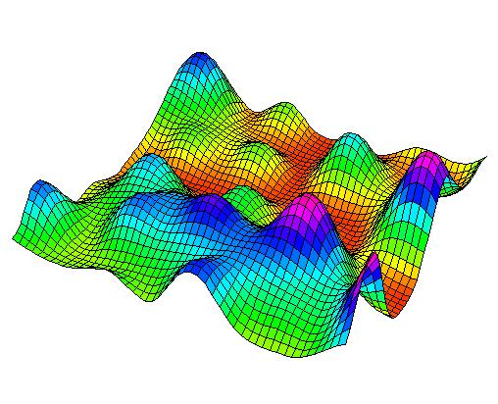
Новые методы поиска решений в задачах равновесного и иерархического программирования и оптимального управления
Построена теория глобального поиска для решения равновесных, иерархических и динамических задач. Для невыпуклых задач с функциями, представимыми в виде разности двух выпуклых функций, предложены и обоснованы специальные стратегии глобального поиска. Эти стратегии являются новым, оригинальным и достаточно эффективным аппаратом поиска глобальных решений в задачах математического программирования, где может существовать много локальных решений, достаточно далеких от глобального оптимума.
(А.С. Стрекаловский, А.В. Орлов, М.В. Янулевич)
Подход был апробирован на широком поле невыпуклых задач:
поиск равновесий в конфликтных ситуациях (задачи теории игр);
иерархические (двухуровневые) задачи;
задачи оптимального управления.
Исследования данных задач мотивированы реальными практическими приложениями в экономике, политологии, информатике, биологии, инженерном деле, на транспорте и т.д.

Slide 26
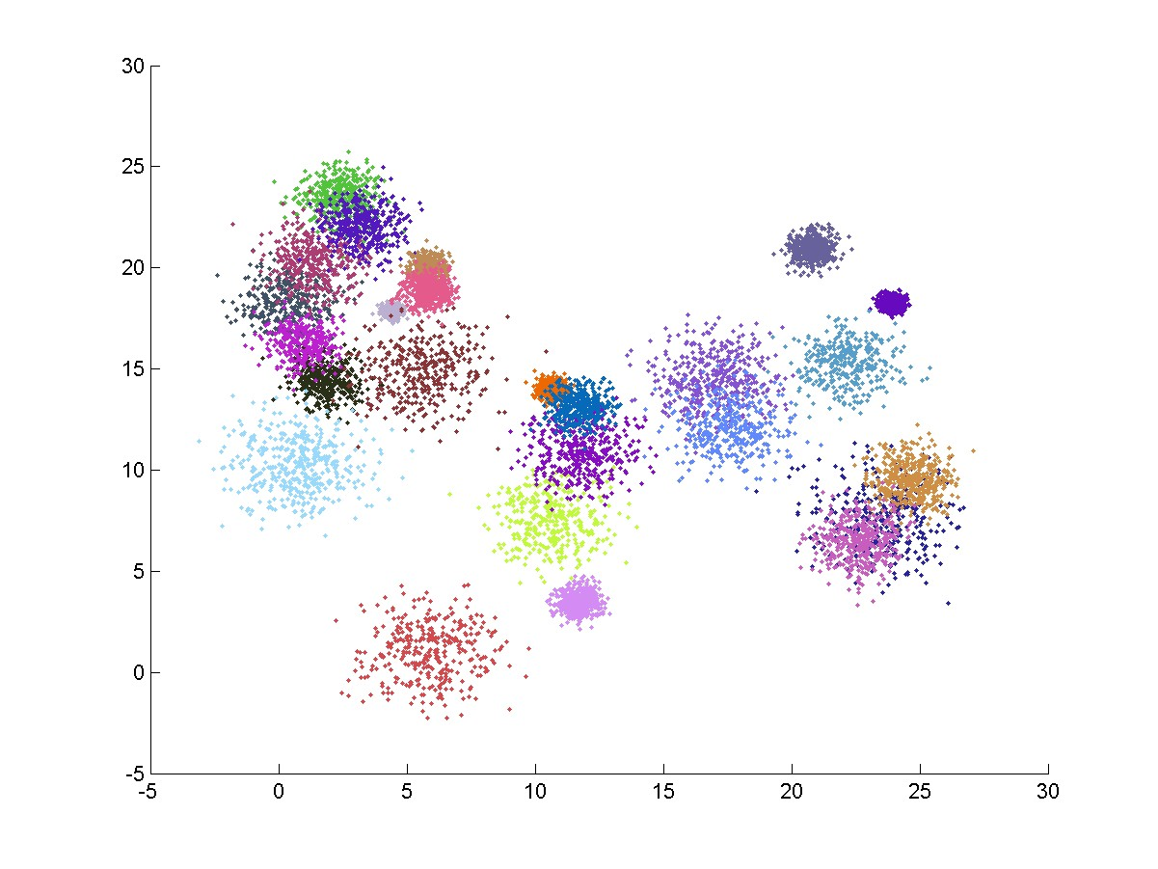
Модели дискретного размещения и алгоритмы для кластерного анализа больших данных
Разработан масштабируемый параллельный алгоритм кластерного анализа больших данных, способный работать на системах высокопроизводительных вычислений с более чем 1000 параллельных процессов и решать задачи с более чем 10⁶ объектами и 10¹² переменными. Алгоритм программно реализован и успешно апробирован для анализа больших данных в задачах медицины, экономики, транспорта. (к.ф.-м.н. И.Л. Васильев)

Slide 27
Метод ветвей и отсечений
Разработан и программно реализован эффективный метод ветвей и отсечений для поиска оптимальных решений в задачах размещения с предпочтениями клиентов. Вычислительный эксперимент подтвердил эффективность метода при решении задач большой размерности. Метод применен для решения задач кластерного анализа раковых клеток, представленных образцами экспрессии генов (уровня белка), а также в задачах логистики и управления цепочками поставок. (к.ф.-м.н. И.Л. Васильев)
Графики времени решения серии задач с 75 предприятиями и 100 клиентами для двух подходов: T1 – для лучшего из найденных в литературе; T2 – для разработанного метода ветвей и отсечений.

Slide 28
Методы и алгоритмы решения дискретных задач размещения и маршрутизации
Разработан новый метод, алгоритм и программный комплекс для решения дискретных задач размещения и маршрутизации. Метод основан на моделях целочисленного программирования, исследования их полиэдральных структур и эвристических алгоритмов поиска субоптимальных решений. Программный комплекс показал высокую эффективность при решении задач диспетчерского управления на многоколейных участках железной дороги (призовое место в конкурсе секции железнодорожных приложений Института исследования операций и научного менеджмента США).
Исходя из схемы движения по многоколлейным железнодорожным путям, синтезируется математическая модель безопасного движения поездов.

Slide 29
УПРАВЛЕНИЕ ГРУППОЙ ПОДВОДНЫХ РОБОТОВ
Разрабатываемые методы и средства интеллектуализации представления и обработки знаний базируются на автоматическом доказательстве теорем в исчислении позитивно-образованных формул (ПО-формул), которое используется на верхнем уровне централизованной системы управления группой АПР для конструирования планов с помощью логического вывода по формальным описаниям цели и функциональных возможностей объектов управления поодиночке и совместно. В реальном времени данные от АПР поступают в базу знаний и учитываются при конструировании планов.
Центральный сервер
База фактов и правил
Состояние, цели
Система АДТ
Планы
Корректировки
Состояние
Цели
Виртуальная окружающая среда
АПР
АПР
АПР

Slide 30
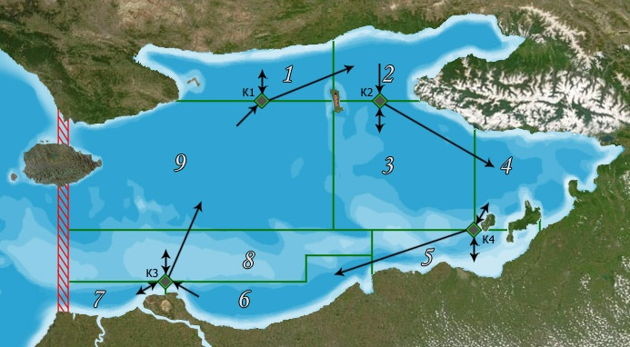
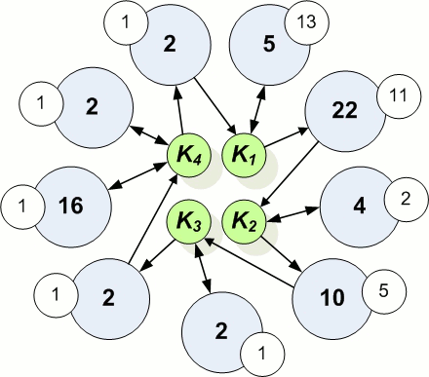
На разных уровнях управления группами АПР применяется дискретно-событийное моделирование. Для исследования и построения дискретно-событийных систем применяется адаптированный метод функций Ляпунова, а также оригинальный метод логико-алгебраических уравнений.
В частности, для задачи децентрализованного распределения по областям в соответствии с приоритетами показана асимптотическая устойчивость по Ляпунову множества, описывающего равномерное распределение, максимально близкого к пропорциональному.
Сеть координаторов формирует распределенный супервизор
Начальное распределение сходится к пропорциональному, x(i) – число АНПА в области i

Slide 31
Задача сканирования для группы автономных подводных роботов
Сканируемая область
Оператор генерирует траекторию по типу «туда-обратно» (lawn-mowing pattern), покрывающих заданную область.
Аппараты движутся на заданной глубине по вдоль этой траектории, сохраняя некоторую конфигурацию во время рабочих ходов и избегая столкновения с препятствиями.
лидер справа
лидер слева
Режимы движения группы (элементарные поведения группы)
Движение с сохранением строя (в левой формации, правой формации)
Обход препятствий с сохранением связи между роботами
Сбор формации (после выполнения маневров по перестроению, либо после обхода препятствия)
Программные повороты и развороты
Notes:
Разработан событийный подход к многорежимному управлению группировкой подводных роботов в обследовательской миссии (для выполнения группового сканирования придонной области): оператор генерирует сеть траекторий для группы АПР, похожие на те, что получаются в процессе стрижки газона, и покрывающих обследуемую область акватории. Задача группы - перемещаться по этим траекториям на заданной глубине, сохраняя заданный строй и избегая столкновения с препятствиями. С точки зрения ширины полосы сканирования и маневренности группы разумно использовать линейные формации, в которых преследователь сдвинут назад относительно своего лидера.

Slide 32
Гибридная систем управления
Среда
Состояние среды /
Команды от лидера
ВЕРХНИЙ УРОВЕНЬ
Наблюдатель событий
ДСС контроллер
ДСС – дискретно-событийная система
событие
Режим функционирования
НИЖНИЙ УРОВЕНЬ
Объект (АПР)
Управ-ление
Многорежимный регулятор
(активирует подходящий алгоритм управления)
Алгоритм нижнего уровня
выход
База алгоритмов
Notes:
Система управления каждого робота включает два уровня. Основу верхнего уровня составляет дискретно-событийная система (ДСС), которая на основе событий, обусловленных изменениями во внешней среде и своего состоянии, а также команд от лидера, определяет режим функционирования (элементарную модель поведения), подходящий для текущего состояния. На нижнем уровне многорежимный регулятор, исходя из выбранного режима, активирует соответствующий низкоуровневый алгоритм управления и после этого действует как традиционный регулятор, обеспечивающий формирование управляющего сигнала. Для построения и анализа основанного на ДСС верхнего уровня используется теория супервизорного управления ДСС и метод логико-алгебраических уравнений. Регуляторы нижнего уровня синтезированы с использованием метода векторных функций Ляпунова.

Slide 33
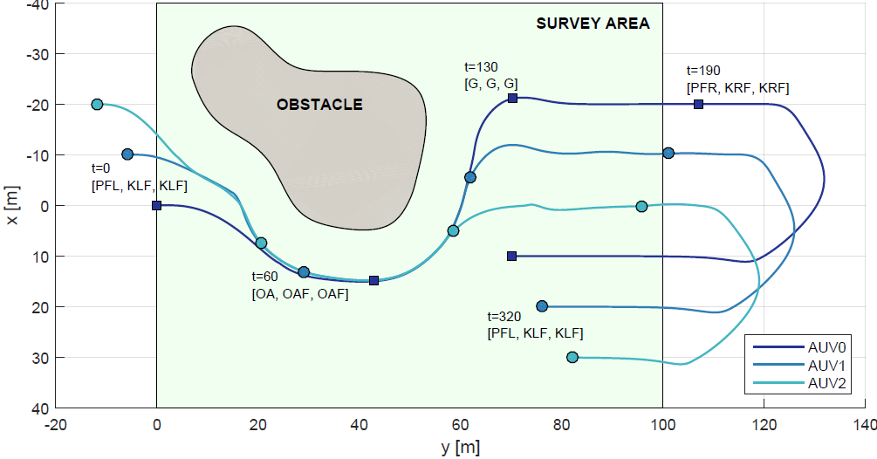
Результаты моделирования
Параметры модели
шаг управления (общий для всех аппаратов) :
ошибки измерений: дистанции - угла пеленга -
ограничения на силу и момент:
Notes:
Численные расчеты выполнены для трех однотипных крупногабаритных (массой более 2 тонн) АНПА обследовательского класса. При расчетах учитывались дискретность управляющих сигналов и доступных измерений, ошибки определения относительного положения аппаратов, ограничения на ресурсы управления. На рисунке представлены результаты численного моделирования синтезированной двухуровневой системы управления. В представленном сценарии группа начинает движение с сохранением левого строя (ведомые слева от лидера). При обнаружении препятствия АНПА асинхронно переключаются на режим обхода препятствия. При обходе препятствия задача ведомого аппарата состоит в том, чтобы не только не столкнуть с препятствием, но и не потерять из виду своего лидера, удерживая некоторое расстояние до него. По завершению обходных маневров группы пытается перестроится в правую формацию для продолжения сканирования. По достижению границы полосы сканирования выполняется программный разворот с перестройкой строя и отрабатывается следующий галс.

Slide 34
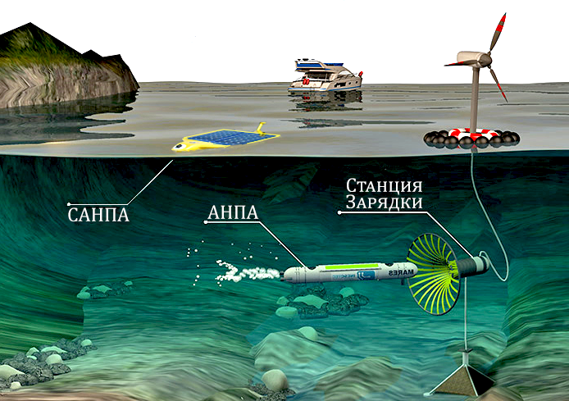


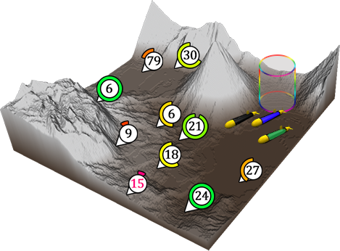
Маршрутизация группы АНПА в условиях непрерывной ротации состава
Задано множество заданий, выполнение каждого из которых требует проведения разового либо периодического обследования в заданной области;
Группа АНПА должна обеспечить своевременное выполнение всех заданий;
АНПА в группе различаются между собой скоростью и емкостью батарей;
АНПА должны периодически покидать группу для подзарядки аккумуляторов.
– задания миссии.
– область сбора.
Notes:
При выполнении широкомасштабных подводных операций большой длительности эффективная координация сети АНПА является ключом к успеху всей миссии. В связи с этим, на ведущие роли выходит система группового управления, отвечающая за распределение заданий между аппаратами группы и построение маршрутов АНПА. Важным условием здесь является необходимость периодической подзарядки роботов группы путем их стыковки со специализированной зарядной станцией (всплытия в случае использования солнечных батарей). Необходимость в подзарядке значительно усложняет задачу маршрутизации, так как в этом случае приходится иметь дело с постоянно изменяющейся группировкой действующих роботов. Кроме того, необходимо учитывать, что работа реальных подводных систем сопряжена с изменениями условий среды, непрогнозируемыми событиями, возможными выходами из строя как отдельной аппаратуры, так и целиком АНПА. Роботам группы необходимо поддерживать актуальные знания о текущих условиях, что обеспечивается регулярными сеансами связи действующей группировки по прибытию в специальную область, которую мы называем «областью сбора».

Slide 35
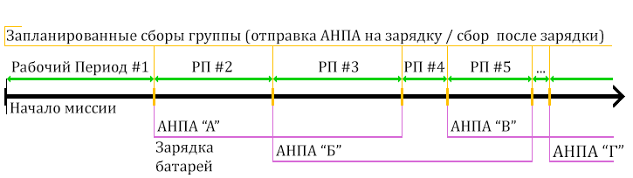
Двухуровневая система управления
Динамический планировщик миссии: быстрая онлайн декомпозиция миссии для обеспечения регулярности сеансов связи и понижения общей вычислительной сложности низкоуровневого планирования.
Планировщик маршрутов: маршрутизация группы на статичном графе с учетом всех пространственно-временных и динамических ограничений.
t
Каждый сбор действующей группировки включает:
Одновременное прибытие всех АНПА в обозначенную область сбора;
Установку единого информационного пространства;
Обновление текущих условий миссии с учетом произошедших изменений;
Актуализацию текущего состояния всех аппаратов в группе;
Корректировку текущей групповой стратегии (перепланирование);
Обмен лучшими найденными решениями между АНПА (децентрализация).
Notes:
Так как даже при полностью известных условиях маршрутизация на большой размерности является задачей высокой вычислительной сложности, то в условиях динамической среды поиск единого глобального решения целиком для всей миссии лишается всякого смысла. В связи с этим, нами была разработана двух-уровневая система управления, реализующая динамическое планирование миссии (декомпозиция) на верхнем уровне и распределение заданий между аппаратами (маршрутизация) на низком уровне, соответственно.
При высокоуровневом планировании миссии мы пытаемся разбить миссию на временные периоды, в течение которых не ожидается значительных изменений условий. Поскольку мы можем надежно предсказывать только те изменения, которые связаны с необходимостью подзарядки АНПА, то декомпозиция миссии будет осуществляться на базе расписания ожидаемой ротации состава группы аппаратов (схема на рисунке).
Согласно предложенной схеме, каждая точка декомпозиции включает в себя прибытие действующего состава группировки в Область сбора с целью: отправки разряженных роботов на зарядку; возвращения в группу уже зарядившихся аппаратов; проведения сеанса связи и обмена информацией.

Slide 36
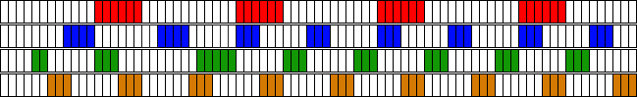
Динамический планировщик миссии
Матричное представление расписания ротации группы:
Включает временные затраты на достижение аппаратом станции подзарядки и на сам процесс дозарядки (с учетом скорости движения конкретного АНПА и емкости его аккумуляторных батарей)
АНПА #1
АНПА #2
АНПА #3
AНПА #4
– сегмент времени:
– АНПА выполняет задания; – АНПА заряжается (находится в пути).
Эффективность группового расписания обеспечивается:
Поддержанием работоспособности всех АНПА (своевременная зарядка);
Исключением одновременной подзарядки большого количества АНПА;
Исключением одновременной подзарядки самых быстрых АНПА группы;
Минимизацией частоты сборов группы (совмещение времени отправки аппаратов на зарядку со сбором уже подзаряженных аппаратов).
Генетический алгоритм обеспечивает быстрый и надежный поиск эффективных групповых расписаний, их масштабируемость и корректировку.
Notes:
Таким образом, задача планировщика на верхнем уровне – регулировать рабочие периоды группы через составление расписания циклов ротации АПР. Так, необходимо исключить одновременную зарядку большого количества аппаратов, так как это сказывается на суммарной производительности оставшейся группы. Кроме того, поскольку каждый сбор «отвлекает» АНПА от выполнения заданий, частота таких сборов также должна быть по возможности уменьшена. Первостепенным требованием к расписанию ротации состава группы является гарантия своевременной зарядки всех разряжающихся АНПА.
В ИДСТУ СО РАН разработана специальная модификация генетических алгоритмов, позволяющая реализовать простое, быстрое и надежное составление расписаний работы групп, удовлетворяющих всем указанным требованиям. Используется оригинальная схема кодирования решения, позволяющая значительно понизить размерность задачи и вычислительные затраты на поиск ее решения.
Полученная в результате декомпозиция позволяет решать задачу планирования групповых действий АНПА на каждом рабочем периоде как статическую, и на более детальном уровне; при этом расписание может быть оперативно пересчитано в случае возникновения непредвиденных событий.

Slide 37
Информационные и вычислительные технологии

Slide 38
Информационные и вычислительные технологии, разрабатываемые в ИДСТУ СО РАН
геоинформационные;
Web;
облачные;
анализа и обработки изображений;
обработки неструктурированных данных;
обработки больших данных
решения задач многокритериального выбора;
интеллектуальных агентов для распределённых вычислений в Интернет;
синтеза параллельных программ для вычислительных кластеров
интеллектной обработки пространственных данных;
спецификаций для автоматизации обработки данных и создания прикладных систем;
многомерного анализа данных;
интеллектуализации программного обеспечения;
математического и информационного моделирования;

Slide 39
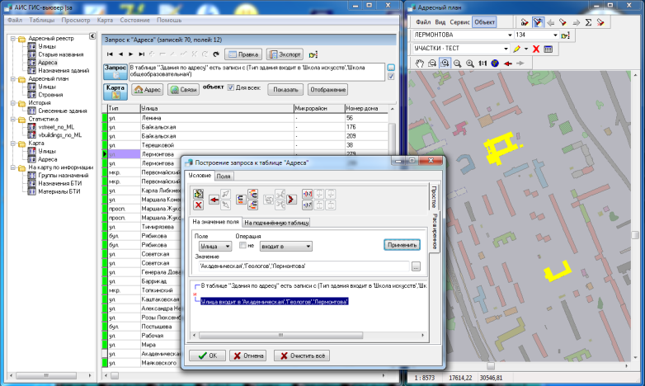
Технологии автоматизации создания информационных систем
Технология и инструментальная система автоматизации создания приложений баз данных с ГИС-функциональностью на основе декларативных спецификаций
Автоматизированные информационные системы для органов местного самоуправления
Методы автоматизации создания прикладных информационных систем на основе MDA подхода
Экспертные системы в области техногенной и природной безопасности
Популяционный раковый регистр
Технологии создания геоинформационных систем (ГИС)
Интеграция баз данных и ГИС
Создание геопорталов для поддержки
междисциплинарных исследований
Создание муниципальных ГИС
Создание сервисов геоданных

Slide 40
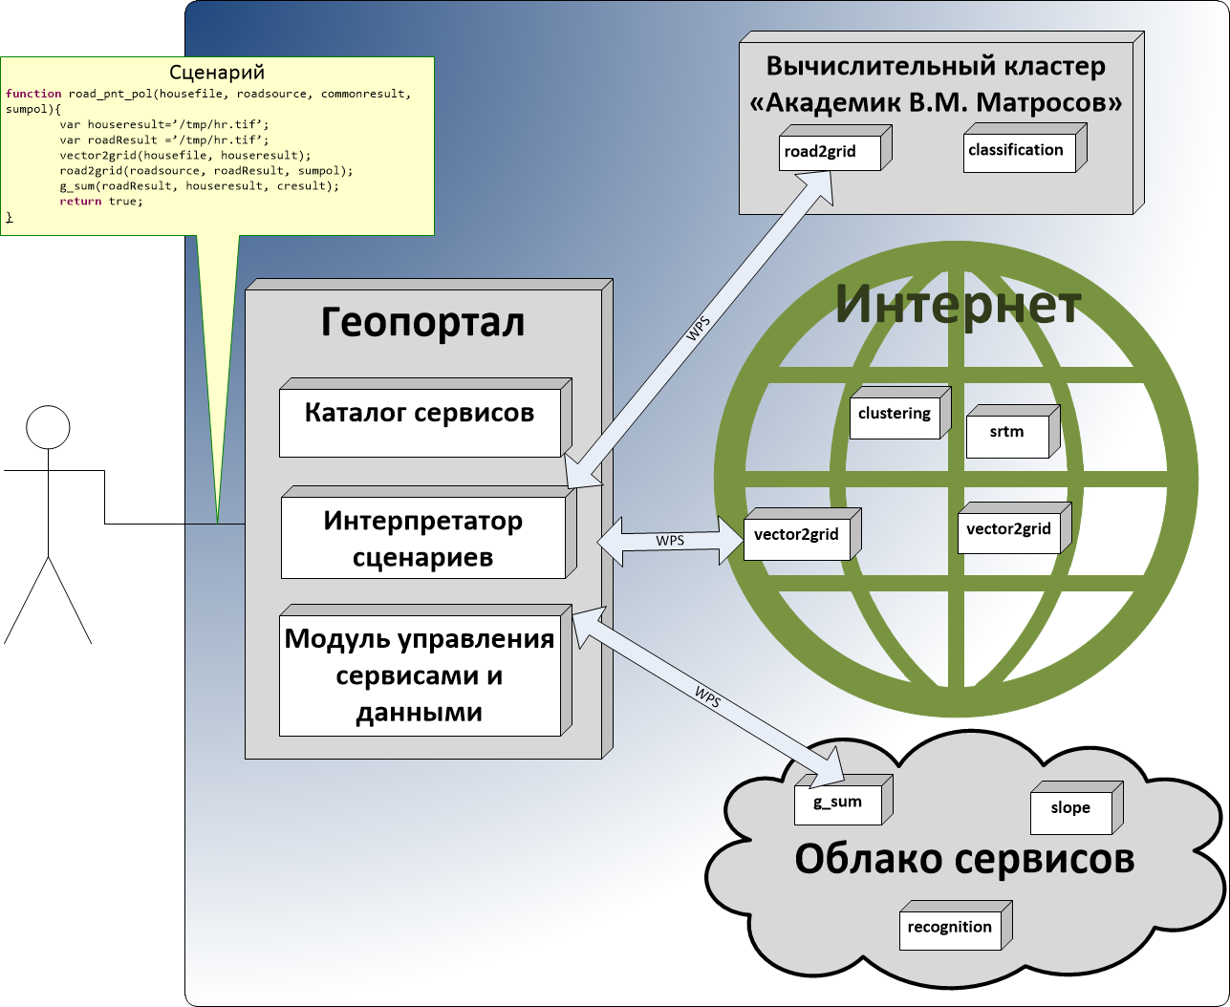
Технология композиции сервисов, реализованных на разных платформах
Для исследования сложных управляемых систем разработана технология, обеспечивающая композицию сервисов, реализованных на разных платформах, в том числе на основе вычислительных кластеров, облачной инфраструктуры. Технология позволяет объединять гетерогенные вычислительные комплексы в единые вычислительные модули общедоступные через Интернет. Логика работы композиции сервисов (сценарий) задается с помощью процедурного языка программирования JavaScript. Разработан интерпретатор сценариев, механизмы передачи данных, каталог сервисов.
Авторы: ак. И.В. Бычков, д.т.н. Г.М. Ружников, к.т.н. Р.К. Федоров, А.С. Шумилов, Ю.В. Авраменко, А.А. Михайлов.

Slide 41
Технологии интеграции неструктурированных данных из произвольных размеченных таблиц
Для построения процессов извлечения информации и материализованной интеграции данных из произвольных размеченных таблиц впервые предложена методология анализа и интерпретации таблиц, отличительной особенностью которой является исполнение правил, обеспечивающих отображение известных фактов о табличной структуре, стиле и содержании в отсутствующие метаданные о семантических отношениях между внутренними элементами таблиц и внешними предметными знаниями . На основе предложенной методологии разработана система трансформации и очистки табличных данных, обеспечивающая, в том числе, приведение к канонической форме (каноникализации) произвольных электронных таблиц Excel.

Slide 42
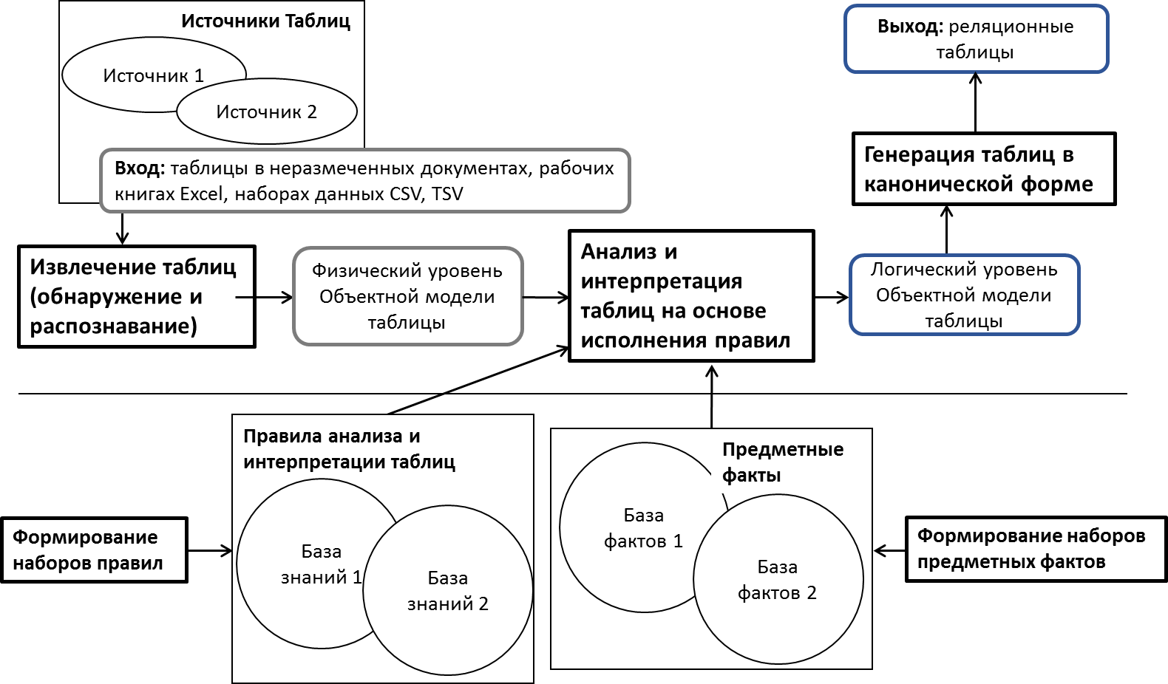
Трансформация и извлечение данных из произвольных таблиц на основе исполнения правил

Slide 43
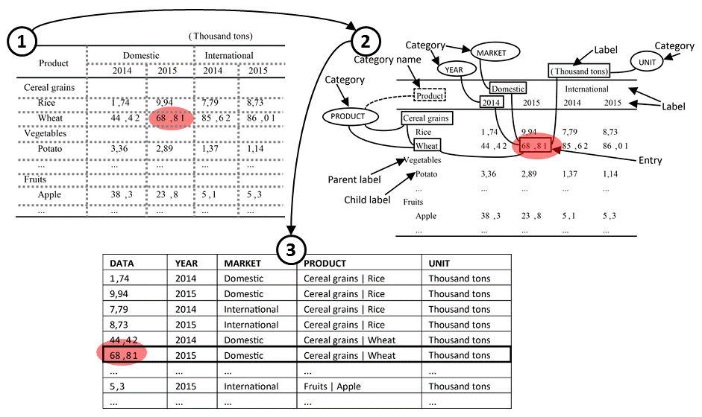
Пример трансформации произвольной таблицы: от неструктурированной к структурированной форме

Slide 44
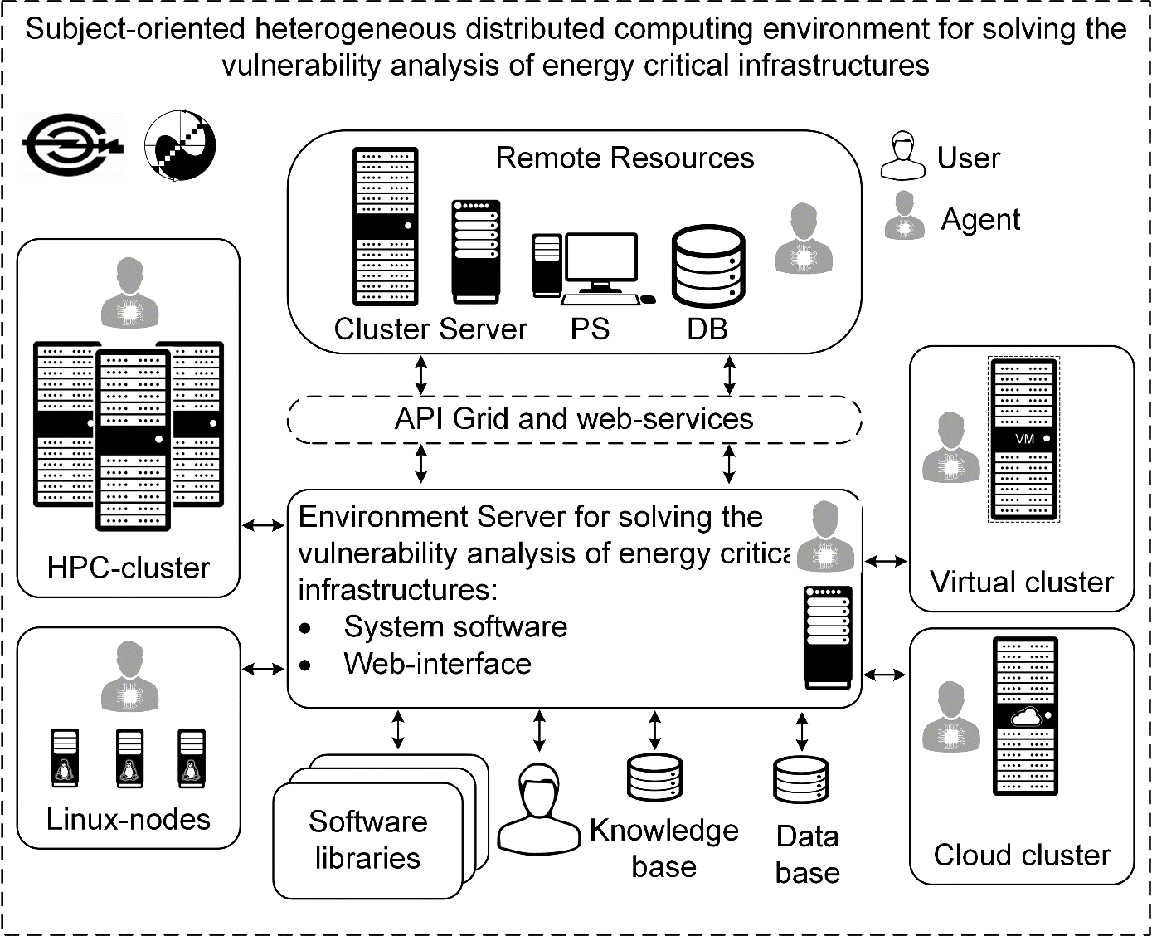
Технология разработки и применения предметно-ориентированных вычислительных сред
Разработана новая технология разработки и применения предметно-ориентированных гетерогенных распределенных вычислительных сред, интегрирующих Grid и облачные вычисления.
С ее помощью создана специализированная среда для решения важных практических задач исследования направлений развития топливо-энергетического комплекса.
Notes:
Технология разработки и применения предметно-ориентированных вычислительных сред
Разработана новая технология разработки и применения предметно-ориентированных гетерогенных распределенных вычислительных сред, интегрирующих Grid и облачные вычисления.
С ее помощью создана специализированная среда для решения важных практических задач исследования направлений развития топливо-энергетического комплекса.

Slide 45
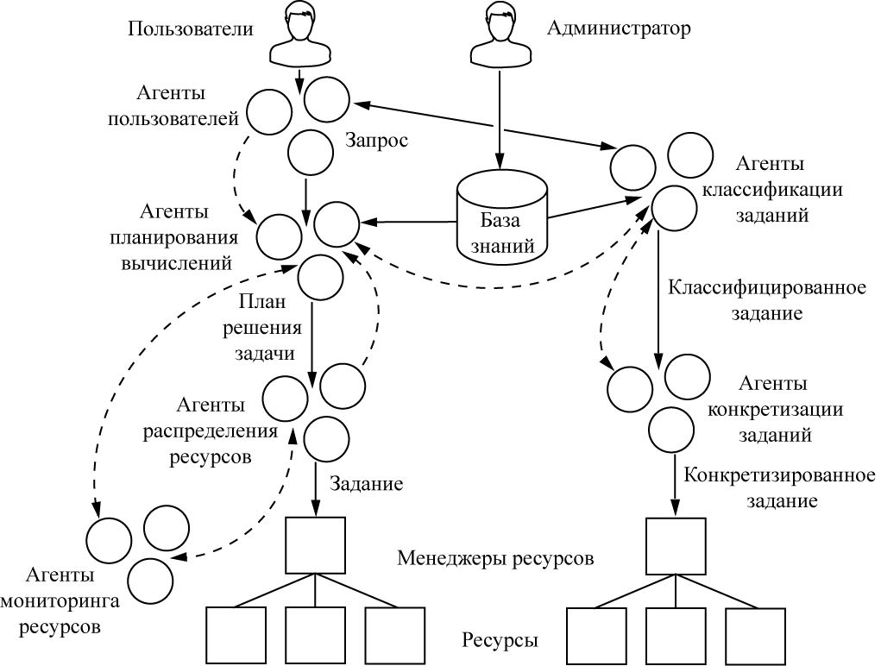
Мультиагентное управление распределенными вычислениями
Notes:
Управление вычислениями в распределенной среде реализуется многоуровневой мультиагентной системой (МАС), в которой координация действий агентов осуществляется с помощью правил группового поведения. На каждом уровне МАС функционируют агенты, выполняющие различные роли (функции). Агенты одного уровня могут объединяться в виртуальные сообщества с целью кооперации (конкуренции). Агенты разных уровней отличаются объемом знаний (чем выше уровень, тем больше знаний).
На слайде представлен пример МАС, включающей агентов пользователей, планирования вычислений, классификации и конкретизации заданий, распределения и мониторинга ресурсов.

Slide 46
Международное сотрудничество

Slide 47
Учеными ИДСТУ СО РАН проводятся совместные исследования и научные мероприятия с научно-образовательными организациями из 9 стран:
Институтом математики Монгольского государственного университета;
Институтом математики Академии наук Республики Чехия;
Институтом национального развития при Администрации Президента Монголии и МАН;
Институтом математики Университета г. Севилья (Испания);
Университетом г. Саннья (Италия);
Институтом автоматизации Академии наук провинции Хэйлунцзян КНР;
Приштинским университетом в Косовской Митровице (Сербия);
Школой бизнеса Монгольского государственного университета;
Институтом географии и геоэкологии Академии наук Монголии;
Математички институт Српске академиjе науке и уметности (Белград, Сербия);
Институтом математики Вьетнамской академии наук и технологий;
Centro de Investigacion Cientifica y de Educacion Superior de Ensenada (CICESE, Мексика);
K.N. Toosi University of Technology (Islamic Republic of Iran).

Slide 48
В рамках проектов с институтами НАН Беларуси, Академии наук Монголии, Академии наук Вьетнама выполнены ряд совместных проектов:
Модель инфраструктуры пространственных данных научных учреждений Монголии.
Математическое моделирование и информационные технологии в задачах оценки и прогнозирования здоровья населения города Улан-Батор в зависимости от социальных, экологических и экономических факторов.
Создание единой информационно-телекоммуникационной сети научных учреждений Монголии.
Моделирование загрязнения атмосферы г. Улан-Батора в зависимости от выбросов промышленных предприятий и автотранспорта, создание программного комплекса на основе ГИС-технологий.
Конструирование высокоспецифичных низкомолекулярных ингибиторов репликации вируса клещевого энцефалита с использованием специализированной вычислительной инфраструктуры и скрининга активности in vitro» (совместный проект с НАН Беларуси).
Разработка моделей, методов и алгоритмов для оценки состояния растительных сообществ лесостепной и степной зон с использованием данных космического мониторинга (совместный проект с НАН Украины).

Slide 49


Сотрудничество с научно-исследовательскими организациями Китая
Соглашение с Институтом автоматизации Академии наук провинции Хэйлунцзян было заключено соглашение по обмену опытом в области разработки интеллектуальных систем поддержки принятия решений муниципального уровня.
Соглашение между ИДСТУ СО РАН, Northwestern Politechnical University School of Marine Science and Technology – NWPU-SMST (КНР) и Caton Global Technology Co., Ltd (Пекин, КНР) о проведении совместных исследований и разработок в областях подводной акустики и оптики, создания новых технологий, моделей и алгоритмов, а также конкретных устройств для подводной робототехники.
В результате сотрудничества в 2016 году с Caton Global Technology Co., Ltd (Пекин, КНР) заключен контракт на разработку программного обеспечения системы Satelite AIS, обеспечивающей возможность обработки принимаемых спутником сигналов AIS, в том числе в случае их перекрытия для задач управления речным пароходством. В рамках 1-го этапа проекта разработаны алгоритмы обработки сигналов AIS и разделения перекрывающихся сигналов AIS.

Slide 50
Инфраструктура

Slide 51
Центр коллективного пользования
«Иркутский суперкомпьютерный центр СО РАН»
http://hpc.icc.ru
«Иркутский суперкомпьютерный центр СО РАН» (ИСКЦ) осуществляет развитие, поддержку и предоставление в коллективное пользование высокопроизводительных вычислительных ресурсов для проведения ресурсоемких расчетов.
ИСКЦ входит в число суперкомпьютерных ЦКП первой категории ФАНО России.
Пользователями центра являются более 150 сотрудников научных и образовательных учреждений Сибири и Дальнего Востока, которые выполняют расчеты в таких областях как индустрия наносистем, биоинформатика, геномика, энергетическая безопасность, гамма-астрономия, физика плазмы, криптоанализ, исследование сложных информационных систем и других.
Notes:
На базе ИДСТУ СО РАН функционирует центр коллективного пользования «Иркутский суперкомпьютерный СО РАН», который осуществляет развитие, поддержку и предоставление в коллективное пользование высокопроизводительных вычислительных ресурсов для проведения ресурсоемких расчетов.
По результатам проведенной в 2015 г. экспертизы ИСКЦ включен в первую категорию суперкомпьютерных ЦКП ФАНО России.
В настоящее время пользователями центра являются более 150 …

Slide 52
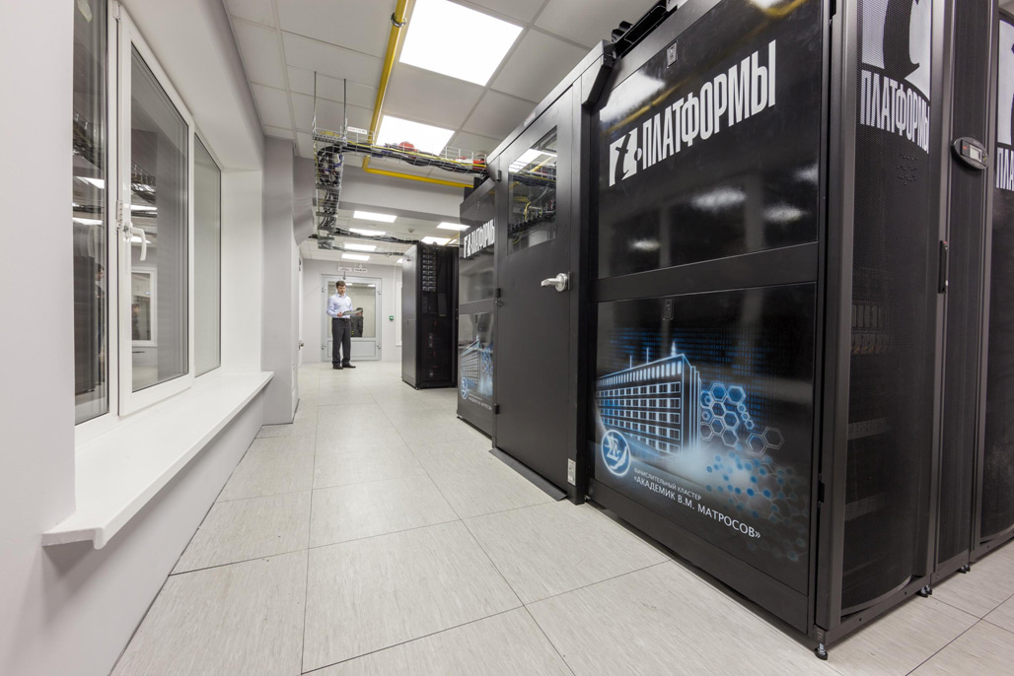
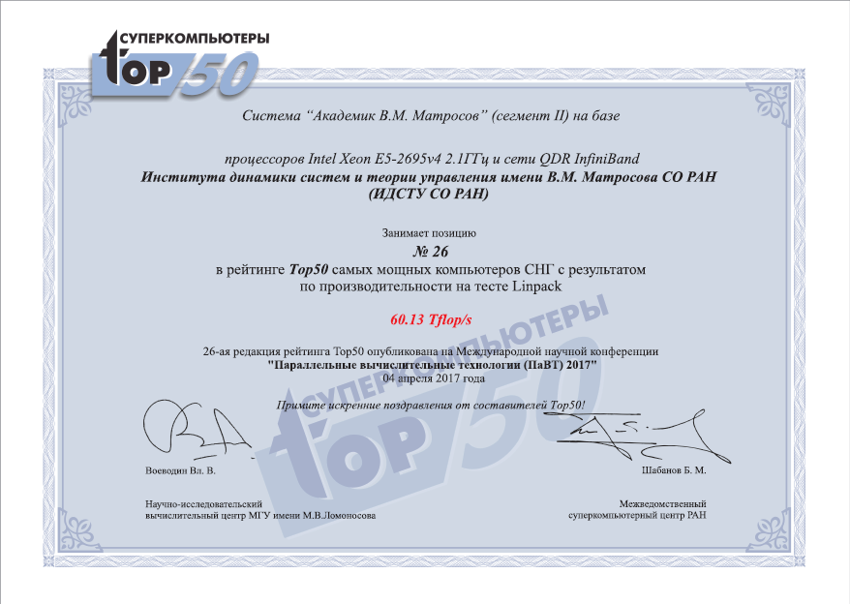
Центр коллективного пользования
«Иркутский суперкомпьютерный центр СО РАН»
Вычислительный кластер «Академик В.М. Матросов»
26-е место
в 26-й редакции
ТОП-50 СНГ
Notes:
Основной вычислительный ресурс ИСКЦ – кластер «Академик В.М. Матросов».

Slide 53
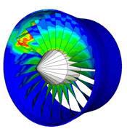
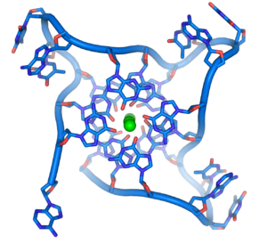
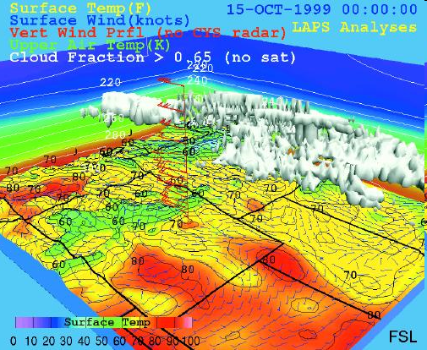

Центр коллективного пользования
«Иркутский суперкомпьютерный центр СО РАН»
http://hpc.icc.ru
Сферы возможного коммерческого использования высокопроизводительных вычислительных ресурсов ИСКЦ:
авиастроение и космос
автомобилестроение
энергетика
металлургия
химическая промышленность
фармацевтика
медицина
геологоразведка
климатические исследования
управлением транспортными
потоками
экологический мониторинг
и другие
Notes:
Сферы возможного коммерческого применения высокопроизводительных вычислительных ресурсов ИСКЦ

Slide 54
ЦЕНТР КОЛЛЕКТИВНОГО ПОЛЬЗОВАНИЯ ИНТЕГРИРОВАННАЯ ИНФОРМАЦИОННО-ВЫЧИСЛИТЕЛЬНАЯ СЕТЬ ИРКУТСКОГО РЕГИОНАЛЬНОГО
НАУЧНО-ОБРАЗОВАТЕЛЬНОГО КОМПЛЕКСА
В рамках комплексного проекта информатизации науки и образования в ИНЦ СО РАН создана Интегрированной информационно-вычислительной сеть Иркутского научно-образовательного комплекса (ИИВС ИРНОК) с внутренней пропускной способностью до 1 Гбит/сек и выходом в российские и зарубежные глобальные
сети. ИИВС объединяет все институты ИНЦ СО РАН, крупнейшие государственные вузы города и организации ВСНЦ СО РАМН.
ИИВС является региональным узлом доступа к Сети передачи данных СО РАН (СПД СО РАН).

Slide 55
СОЗДАНИЕ ИРКУТСКОГО
РЕГИОНАЛЬНОГО ДАТА-ЦЕНТРА
(ЦЕНТРА ХРАНЕНИЯ И ОБРАБОТКИ ДАННЫХ)
И ИНФРАСТРУКТУРЫ НАУЧНЫХ ПРОСТРАНСТВЕННЫХ ДАННЫХ
ИНЦ СО РАН ДЛЯ ПОДДЕРЖКИ МЕЖДИСЦИПЛИНАРНЫХ
НАУЧНЫХ ИССЛЕДОВАНИЙ
Интеграция и развитие интегрированной информационно-вычислительной сети ИРНОК, централизованной системы хранения данных, системы бесперебойного электроснабжения центрального узла ИИВС, вычислительных кластерных систем Суперкомпьютерного центра, уникальных информационных ресурсов, связанных с исследованиями озера Байкал и Байкальской природной территории.

